Slide 1
Instituto Tepeyac Campus Cuautitlán
Clave 6851
El adolescente Infractor

Slide 2
Integrantes del Equipo
Blanca Erika Vargas Villagrán/ Informática.
Mary Carmen Sánchez Beltrán/ Derecho.
Nicolas Frederique/ Francés.
José Salazar Pacheco/ Contabilidad.

Slide 3
Índice de Contenidos
Primer producto: C.A.I.A.C. General.
Segundo producto: Fotografías.
Tercer producto: Organizador Gráfico.

Slide 7
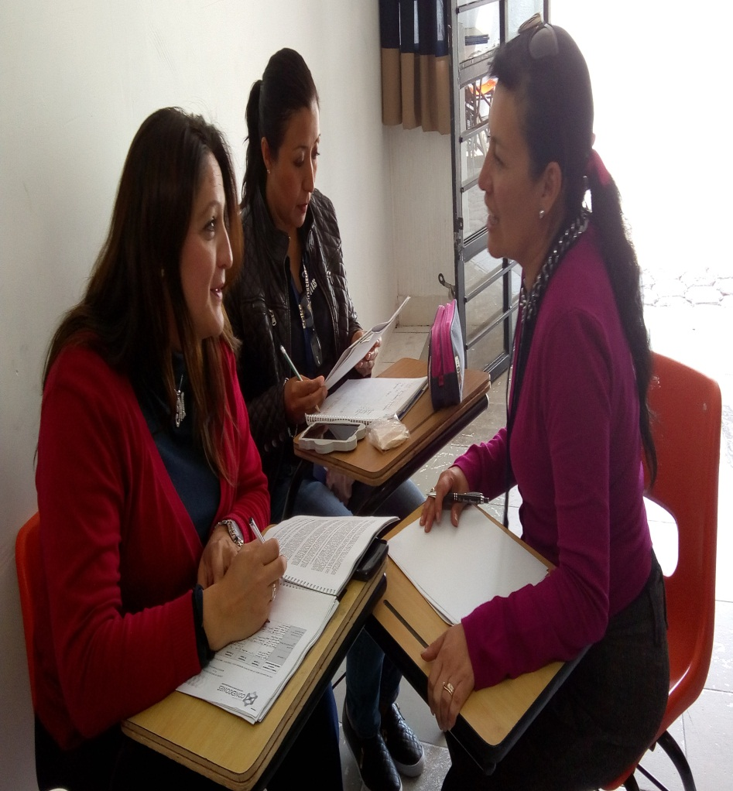
Fotografías

Slide 8
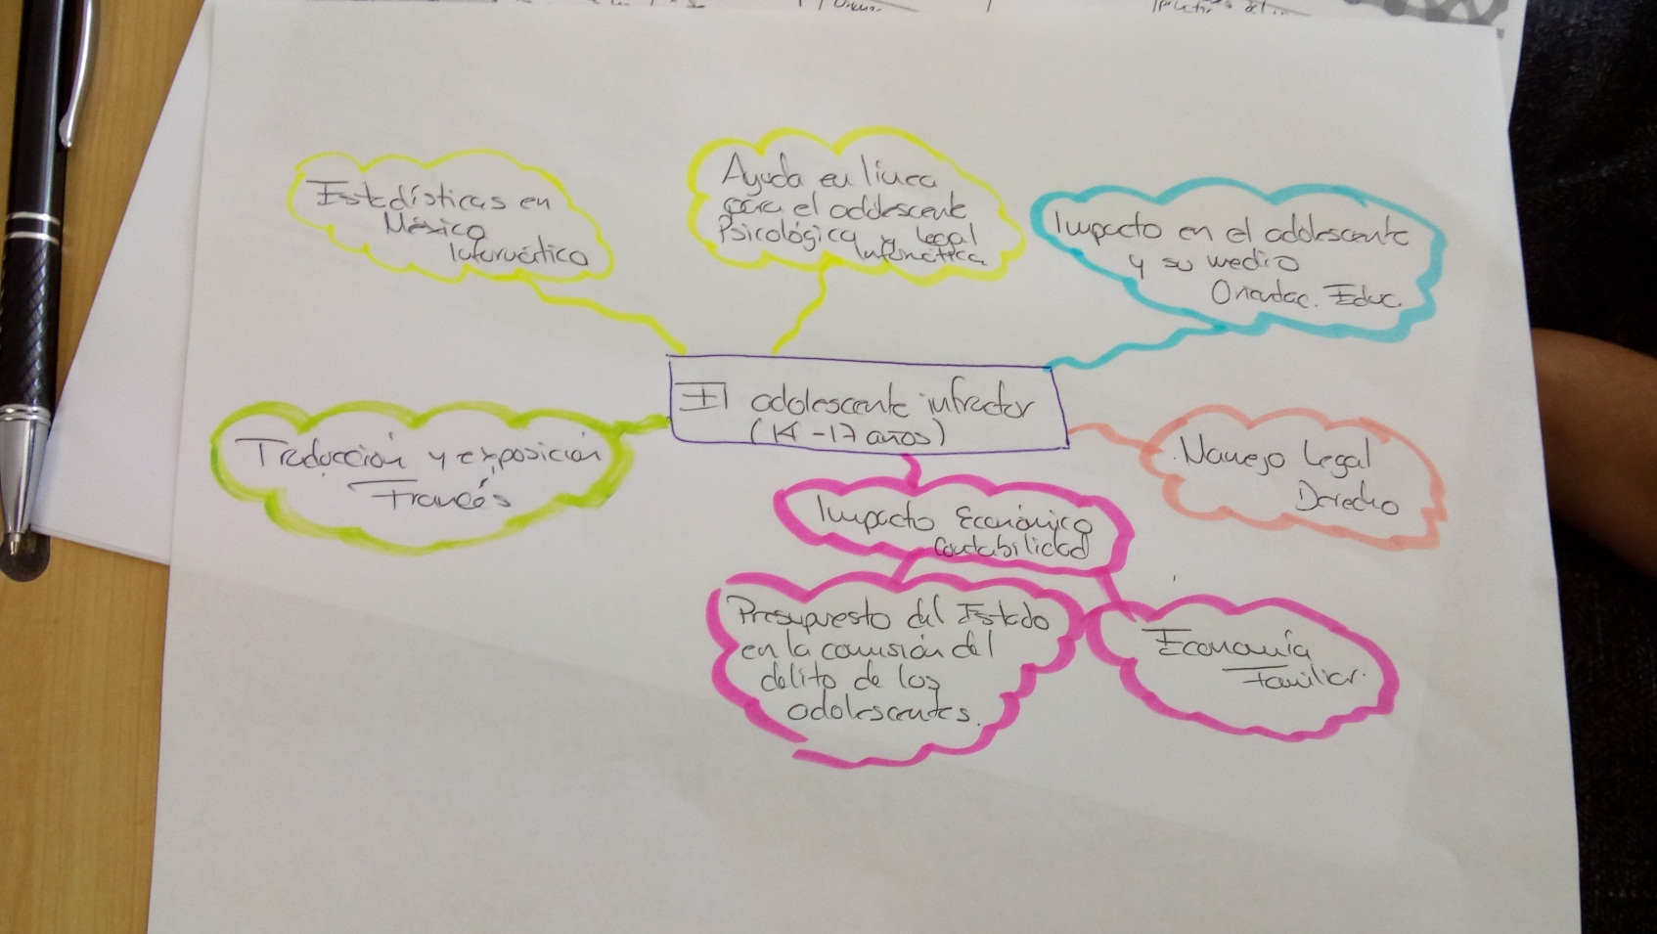
Organizador Gráfico

